Slide 1
Communicatie en hulpverlening
Parkinsoncafé 12 september 2018

Slide 2
Wat is communicatie?
Van Dale:
1 in verbinding staan
2 persoonlijk contact hebben; spreken (met)
Het woord communiceren is afkomstig van het Latijnse woord Communicare en betekent: meedelen.
Notes:
Communiceren doen we, bewust of onbewust, de hele dag door. In aanwezigheid van anderen communiceren we. De ene keer kun je aan iemands gezichtsuitdrukking aflezen wat hij ergens van vindt, de andere keer geef je antwoord op een vraag.

Slide 3
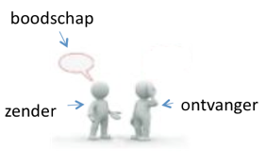
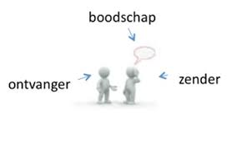
Het Communicatiemodel:
Bij communicatie zijn minstens twee gesprekspartners:zender en ontvanger. De inhoud van de boodschap kan zeer divers zijn; een vraag, klacht, opmerking, antwoord, etc.
De rollen van de zender en ontvanger liggen niet vast. Na ontvangen van de boodschap gaat ontvanger reageren en wordt dus zelf zender en de oorspronkelijke zender wordt ontvanger.
Het basiscommunicatiemodel bestaat dus uit zender – boodschap – en ontvanger.
Notes:
Bij communicatie zijn minstens twee gesprekspartners aanwezig. De zender die zijn boodschap zendt en de ontvanger,die deze boodschap ontvangt. De inhoud van de boodschap kan zeer divers zijn; een vraag, klacht, opmerking, antwoord, etc.

Slide 4
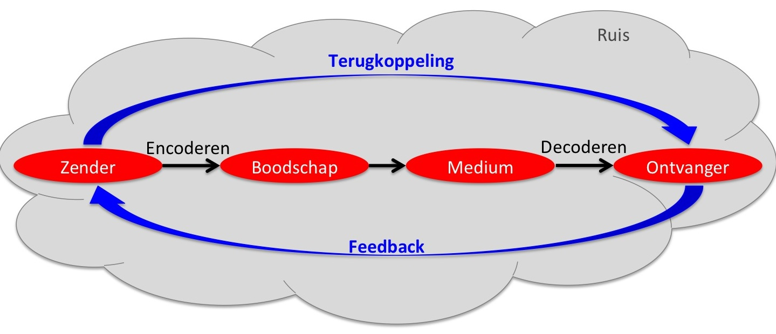
Notes:
Boodschap wordt soms via een medium overgebracht: telefoon, post, mail. Ontvanger geeft feedback, zender reageert daar weer op.
Encoderen: het omzetten van gedachten in een code, zoals woorden, lichaamstaal, plaatjes
Decoderen: het omzetten van de code in gedachten, bijvoorbeeld tijdens het lezen.
Er is ruis: omgevingsgeluiden, manier van spreken (binnensmonds; langdradig), niet luisteren/afgeleid

Slide 5
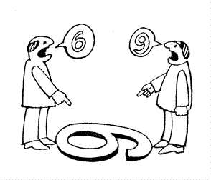
Definitie communicatie:
Communicatie is de uitwisseling van symbolische informatie, die plaatsvindt tussen mensen
die zich bewust zijn van elkaars aanwezigheid,
onmiddellijk of gemedieerd.
Deze informatie wordt deels bewust, deels onbewust gegeven, ontvangen en geïnterpreteerd.
Notes:
Definitie Wageningse sociaal psycholoog Frank Oomkes

Slide 6
4 aspecten van een boodschap:
Zakelijk: het gaat om de inhoud
Dit is de inhoudelijke kant van de boodschap. Het is datgene wat de zender meedeelt wanneer je alleen naar de woorden zou luisteren. De pure tekst.
Expressief: wat je zegt, ben je zelf
De expressie van de zender. De boodschap geeft je informatie over de persoonlijkheid van de zender.
Relationeel: wij hebben iets samen
Het derde aspect van de boodschap is relationeel: wat hebben we samen, wat willen we samen, wat gaan we samen doen? Uit de manier waarop de zender de boodschap aan de ontvanger zendt, blijkt hoe hij naar (zijn relatie met) de ontvanger kijkt. Mensen zijn hier over het algemeen zeer gevoelig voor: is de relatie goed of niet?
Appellerend: doe iets
Vrijwel elke boodschap wordt uitgezonden met het doel iets van de ontvanger gedaan te krijgen.

Slide 7

Verbale en nonverbale communicatie
Uit diverse onderzoeken blijkt dat onze non-verbale en verbale communicatie samen verantwoordelijk zijn voor 93% van de impact van onze boodschap. De impact van onze tekst is slechts 7%.
Non-verbaal:
Lichaamshouding
Intonatie en volume
Oogcontact
Gebaren
Kleding
Notes:
Hoe handen schudden is ook nonverbale communicatie, lichaamsreacties als zweten, blozen

Slide 8
Communicatieoefening
In tweetallen kort gesprek aangaan, daarbij letten op verbale en nonverbale communicatie bij de ander.
Wat is er opgevallen?

Slide 9
Communicatie: inhoud (wat) en betrekking (hoe)
De Roos van Leary
Een model waarmee relaties tussen mensen in kaart gebracht kunnen worden en geeft zicht op het betrekkingsniveau van de communicatie. Uit veel onderzoeken in de sociale wetenschappen naar menselijke relaties komen telkens twee hoofddimensies naar voren:
1. een dimensie rond controle, invloed en dominantie
2. een dimensie rond intimiteit en affectie.
Notes:
De roos van Leary werd rond 1957 ontwikkeld door een Amerikaanse groep onderzoekers, waaronder de psycholoog Timothy Leary.

Slide 10
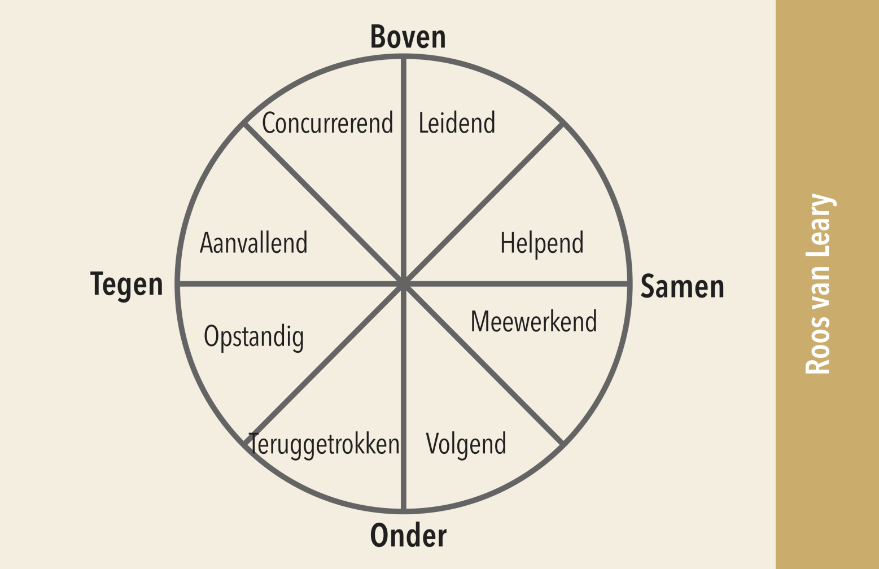
Boven-Onder is dominantie as (complementair gedrag)
Samen-Tegen is relatie as (symmetrisch gedrag)
Notes:
De verticale as geeft de mate van dominantie aan. Dominant gedrag is boven. Gedrag dat nauwelijks of niet dominant is, is onder. De mate van dominantie roept een tegengestelde reactie op. Bijvoorbeeld: als iemand heel volgend is, neemt de ander een leidende rol op zich. En andersom. Dit heet ook wel complementair gedrag.
De horizontale as geeft de mate relatie aan. Rechts omvat begrippen zoals: samen, wij, relatiegericht, samenwerking, sympathie en affectie. Links omvat begrippen zoals: tegen, ik, taakgericht, autonomie, antipathie en afwijzing. De mate van relatie roept eenzelfde reactie op. Simpel gezegd: Als iemand samen-gedrag vertoont, dan wekt dat samen-gedrag bij een ander op. En als iemand tegen-gedrag vertoont, dan wekt dat tegen-gedrag op. Bijvoorbeeld: als iemand aanvallend is, wordt de ander opstandig. Dit heet ook wel symmetrisch gedrag.

Slide 11

Pauze
In 2e deel wordt ingegaan op
communicatie bij Parkinson
Hoe ga ik het gesprek aan met hulpverlener
Tips voor gesprek met familie/mantelzorger
Vragen

Slide 12
Communicatie in de zorg
De communicatie tussen hulpverlener en patiënt is een essentieel onderdeel van goede zorg (onderzoek Nivel 2006).
Het resultaat van medische behandelingen wordt beïnvloed door de wijze waarop artsen met patiënten praten over bv therapietrouw of aanpassing van leefgewoonten.
Vertrouwensrelatie opbouwen.
Patiënten hebben als belangrijkste prioriteiten dat een hulpverlener hen serieus neemt, open is en goed luistert, daarna pas informatie of advies geven en voldoende tijd nemen.
Behoefte aan uitleg over het probleem/ziekte, maar ook behoefte aan emotionele steun, empathie.

Slide 13

De kracht van aandacht
Patiënten nemen niet gauw uit zichzelf het woord. Als ze dat wel doen worden ze gemiddeld binnen 18 seconden door de arts onderbroken. Artsen bepalen structuur en inhoud van het gesprek, en leggen daarbij het accent op de uitwisseling van biomedische informatie.
Patiënten blijven daarom regelmatig zitten met onuitgesproken emoties en vragen, wat een negatieve invloed heeft op de uitkomst van het consult. Gemiddeld stellen patiënten slechts vier vragen per consult. Nog terughoudender zijn zij in het uiten van hun zorgen, zelfs als zij angstig zijn.
Affectieve communicatie van de arts (vooral empathie) en non-verbale communicatie (vooral oogcontact) geven patiënten ruimte om hun vragen en zorgen onder woorden te brengen. Het goede nieuws is dat uit diverse gecontroleerde studies blijkt dat deze communicatievaardigheden zelfs aan ervaren artsen en verpleegkundigen zijn aan te leren.

Slide 14


Slide 15
Communicatie en Parkinson
Welke factoren zijn van invloed:
De stem (zachter, meer binnensmonds)
De mimiek, stijfheid (maskergelaat, andere lichaamshouding)
Aandacht en overzicht houden
Tragere reactie, meer tijd nodig om gedachten te formuleren
Minder flexibel (langer in onderwerp blijven hangen)
Sneller overprikkeld
Impulsiviteit
Verandering sociale cognities
Stemmingsveranderingen
Kan leiden tot vermijden van sociale situaties en isolement

Slide 16
Gesprek met hulpverlener
Goede voorbereiding, zet vragen kort op papier
Neem iemand mee, 2 horen meer dan 1
Geef bij aanvang aan wat u wilt bespreken (wat moet er duidelijk worden in dit gesprek)
Vraag om (extra) uitleg als dat nodig is
Benoem eigen emoties, zorgen
Vraag om een samenvatting, belangrijkste punten aan het eind
Als er veel besproken moet worden met een arts vraag dan een dubbel consult aan

Slide 17
In gesprek met familie en bekenden
Rustige omgeving opzoeken
Tempo aanpassen (langzamer spreken, pauzes laten vallen)
Korte zinnen maken
Checken of de boodschap is overgekomen
Eén ding (onderwerp) tegelijk
Vraag om ‘luid en laag’ te spreken
Niet confronteren of testen
Niet de zinnen van de ander afmaken
Hulp bieden, hulp ontvangen
Notes:
Respect en aandacht
Hulp vragen, geven en ontvangen

Slide 18

Gesprekstechnieken
LSD: luisteren, samenvatten, doorvragen
NIVEA: niet invullen voor een ander
Bij sterke emoties: benoem het gevoel en vraag dan ‘hoe kan ik helpen?’
Ik-boodschap: praat vanuit jezelf
“Samen roept samen op”

Slide 19

Voorbeelden?
Vragen?

Slide 20

Presentatie Communicatie 12 september 2018
Hartelijk bedankt voor uw aandacht!

